Slide 1

^{PREZENTACJA DLA KLASY 6 SP}
^{DO LEKCJI 22}
KOŚCIÓŁ UCZY NAS WYTRWAŁOŚCI W WIERZE
^{PRZYKAZANIA KOŚCIELNE}

Slide 2
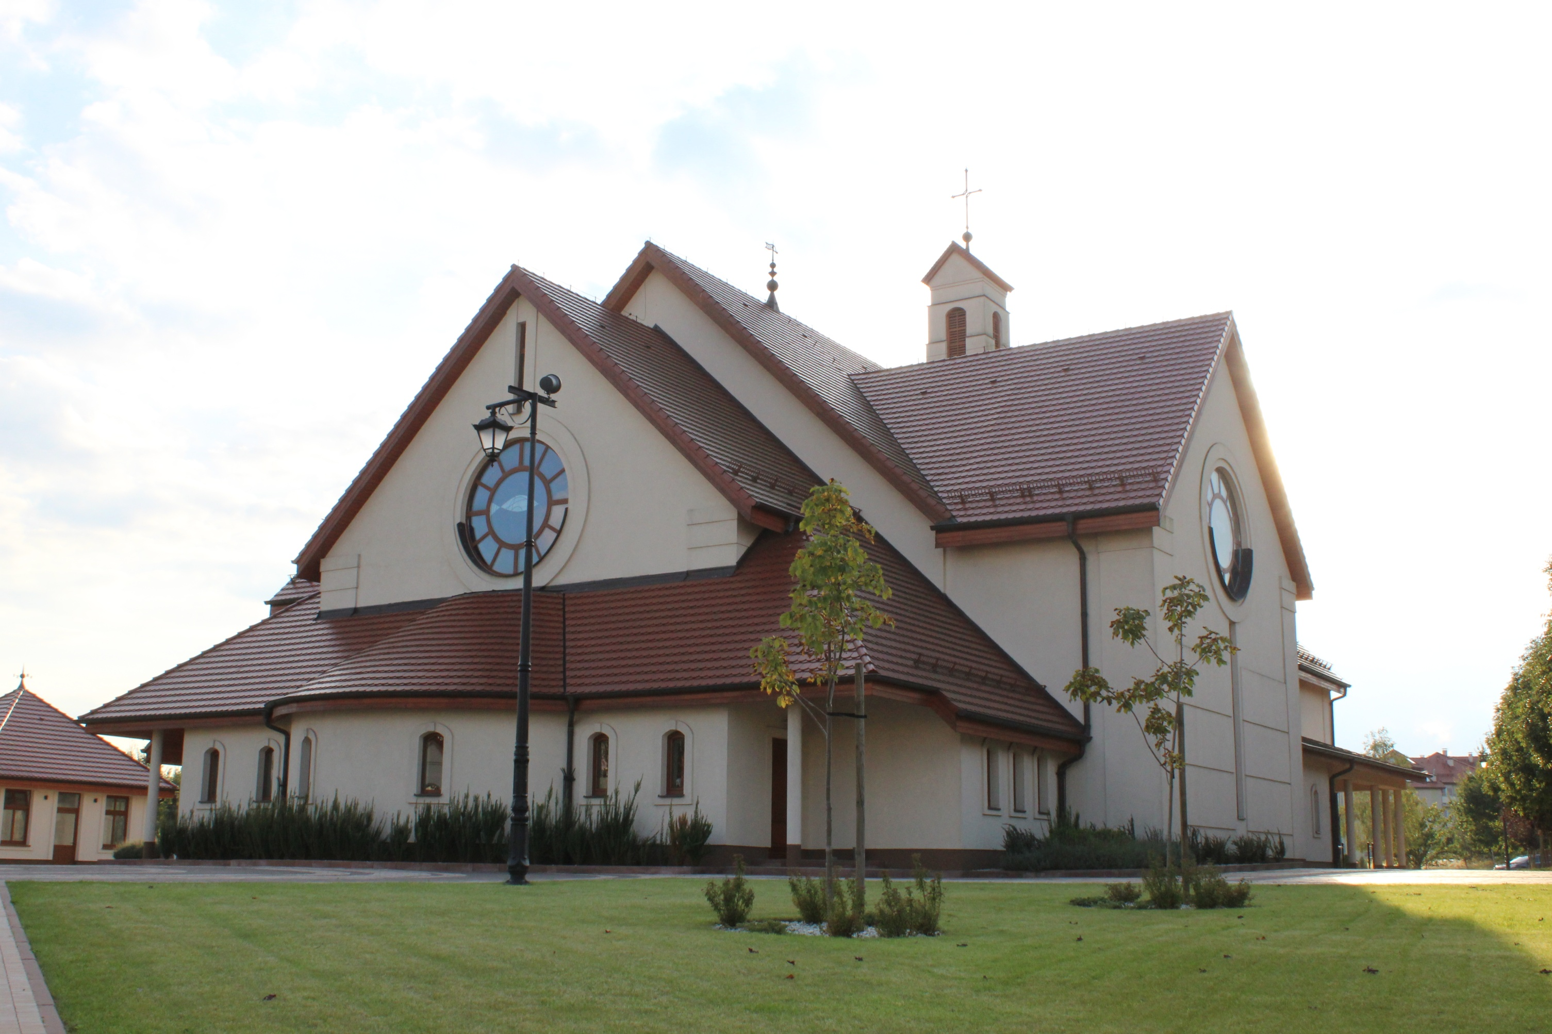

^{PIĘĆ PRZYKAZAŃ KOŚCIELNYCH}

Slide 3
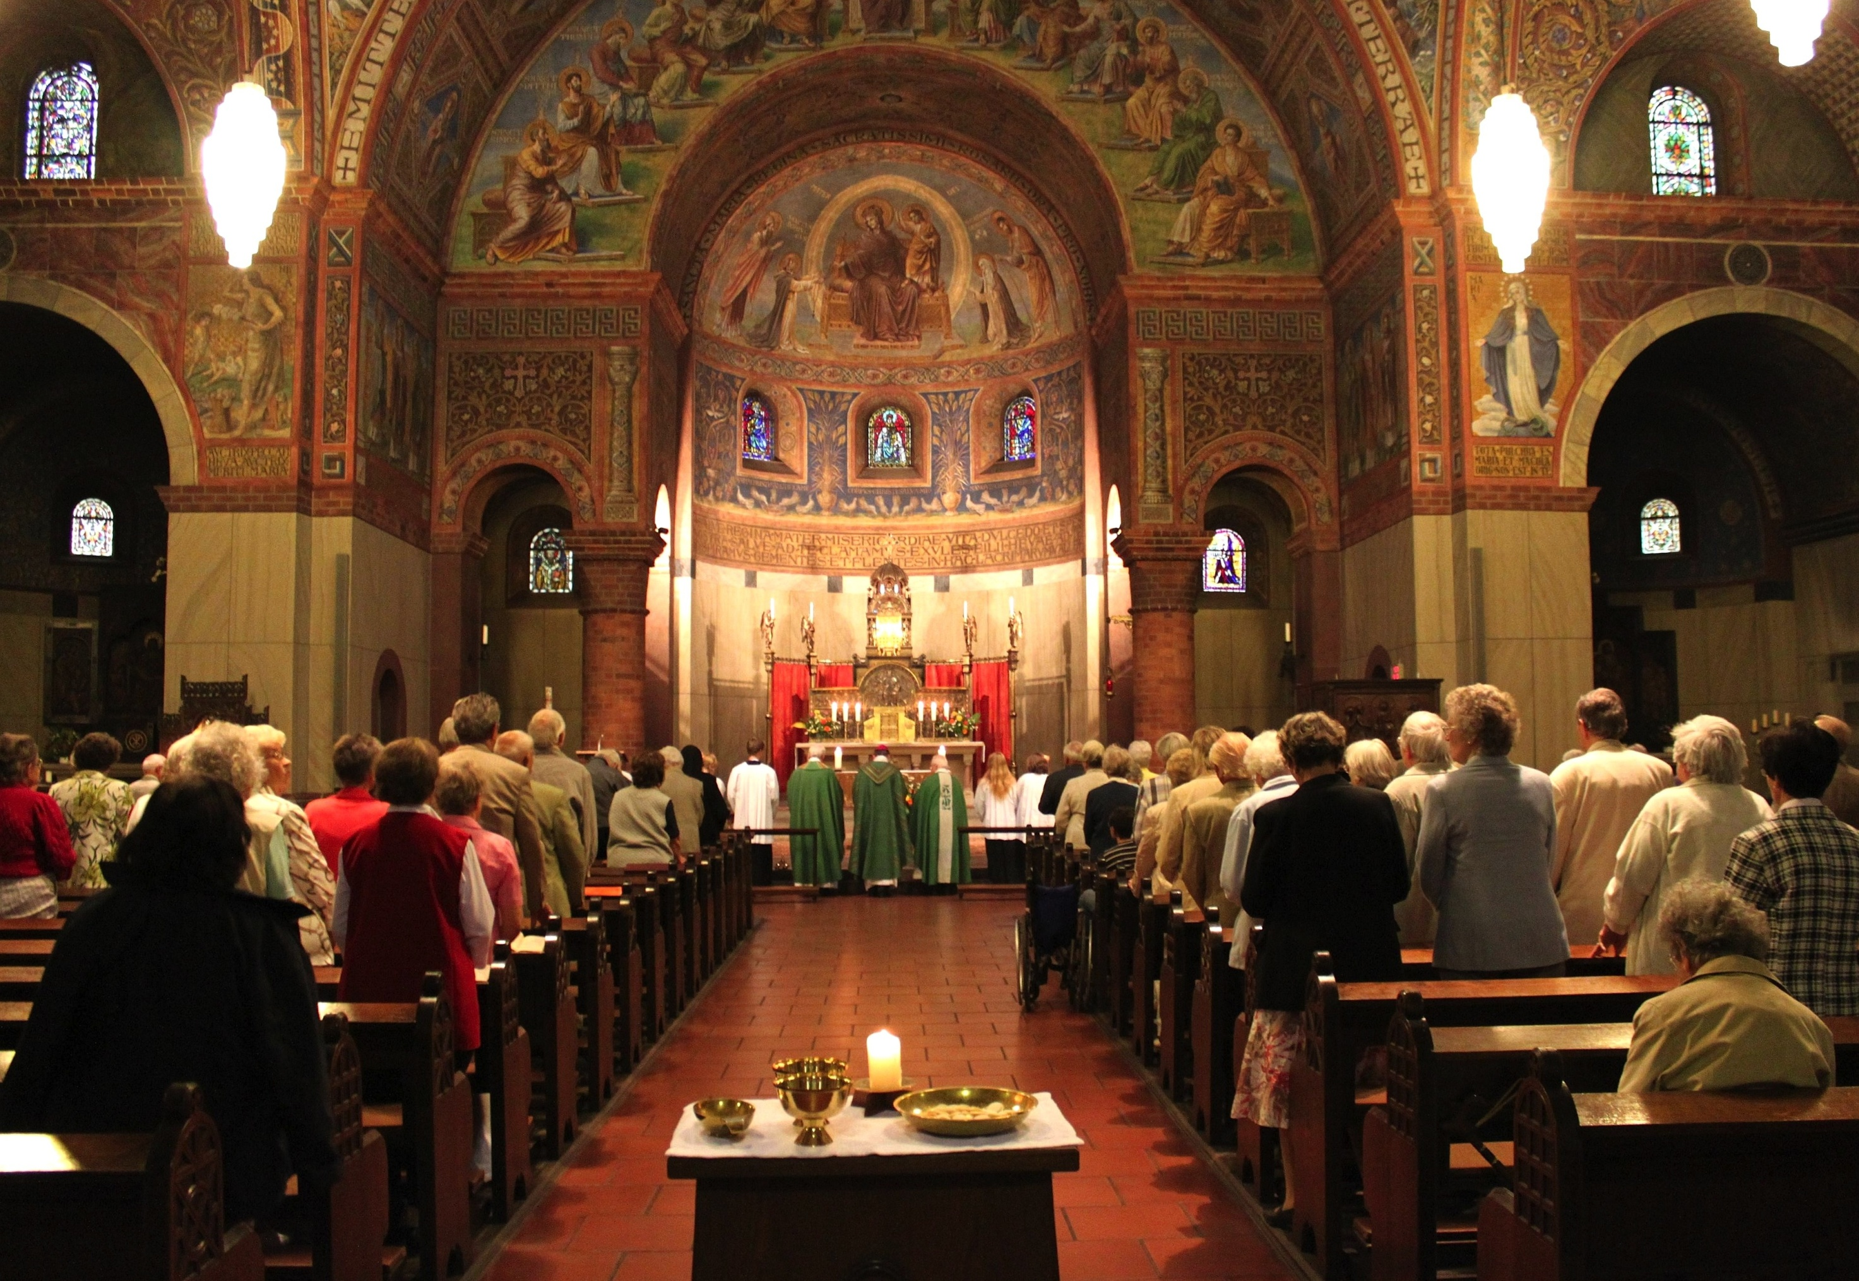
1. W niedziele i święta nakazane uczestniczyć we Mszy Świętej i powstrzymać się od prac niekoniecznych.
1

Slide 4
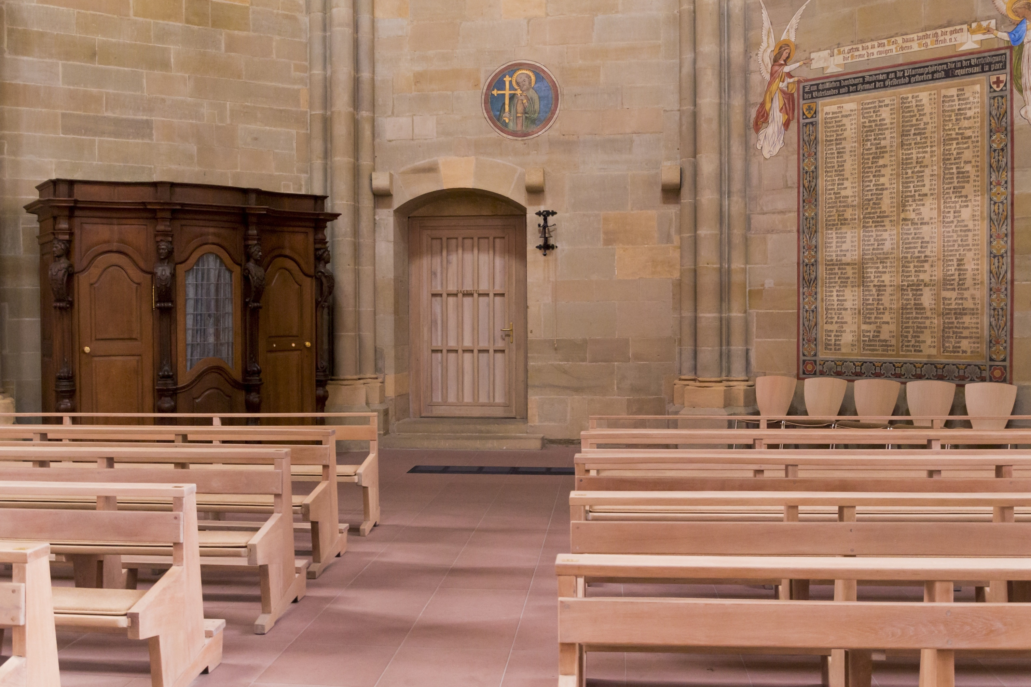
2. Przynajmniej raz w roku przystąpić do Sakramentu Pokuty.
2

Slide 5
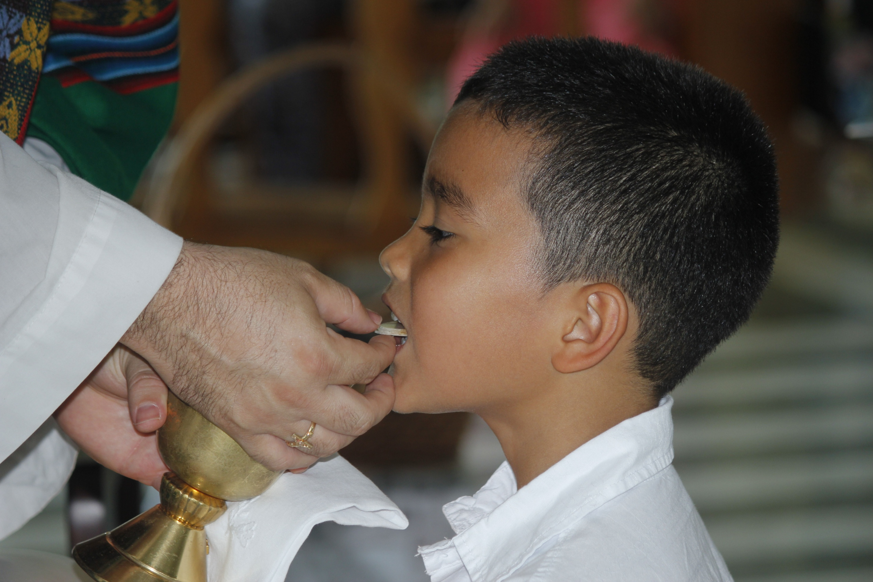
3. Przynajmniej raz w roku,
w okresie wielkanocnym, przyjąć Komunię świętą.
3

Slide 6
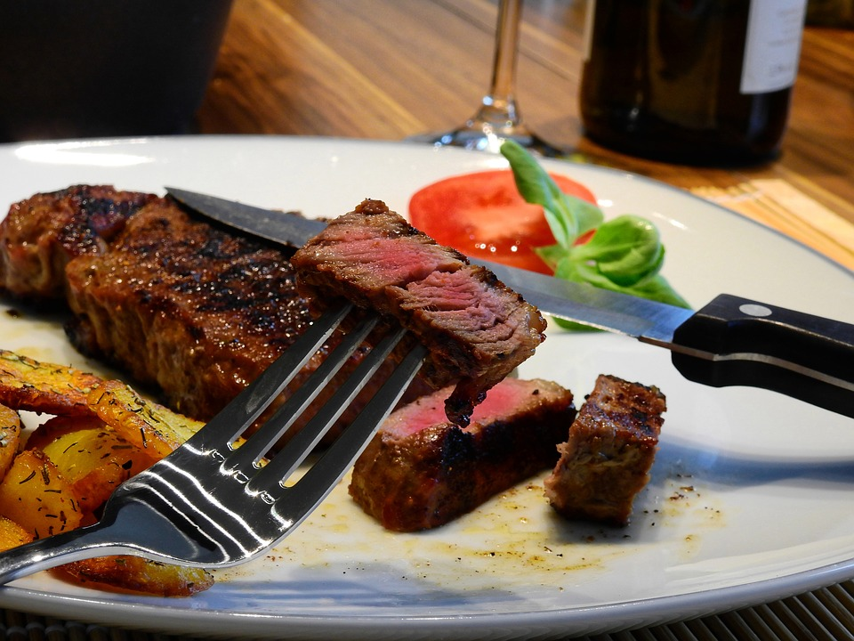

4. Zachowywać nakazane posty i wstrzemięźliwość
od pokarmów mięsnych, a w czasie Wielkiego Postu powstrzymywać się od udziału w zabawach.
4

Slide 7
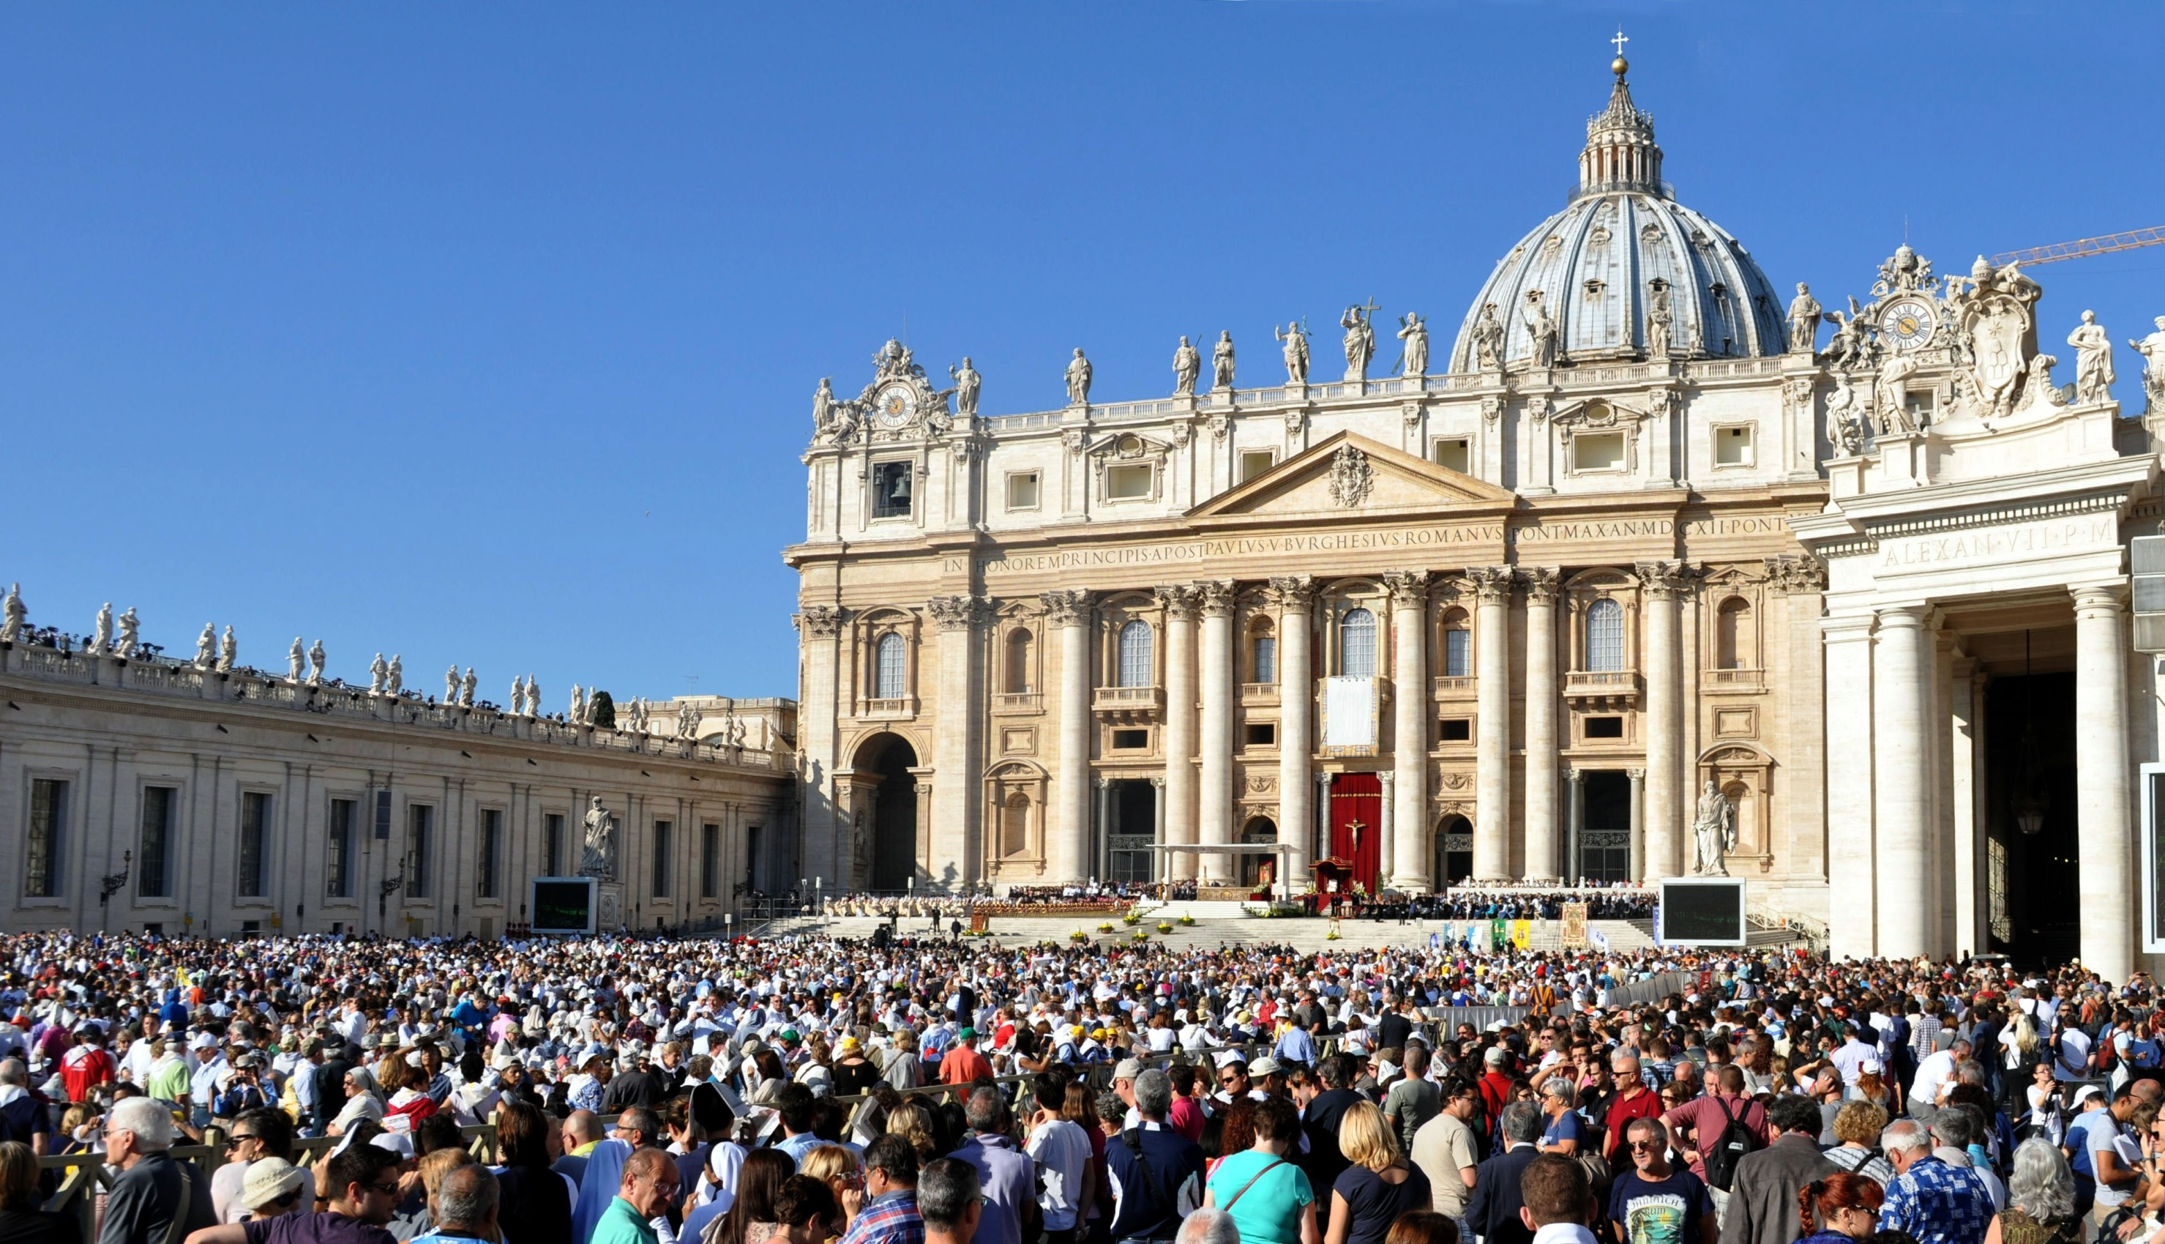
5. Troszczyć się
o potrzeby wspólnoty Kościoła.
5

Slide 8
^{BIBLIOGRAFIA}
Wierzę w Kościół. Podręcznik dla klasy szóstej szkoły podstawowej, red. ks. prof. J. Szpet, D. Jackowiak. Wydawnictwo Święty Wojciech, Poznań 2013, s. 72-73.
Wierzę w Kościół. Poradnik metodyczny. Szósta klasa szkoły podstawowej,
red. ks. prof. J. Szpet, D. Jackowiak. Wydawnictwo Święty Wojciech, Poznań 2013,
^{s. 123-125.}
^{FOTOGRAFIE}
^{pixabay.com, K. Tomiak}
6

